Slide 1
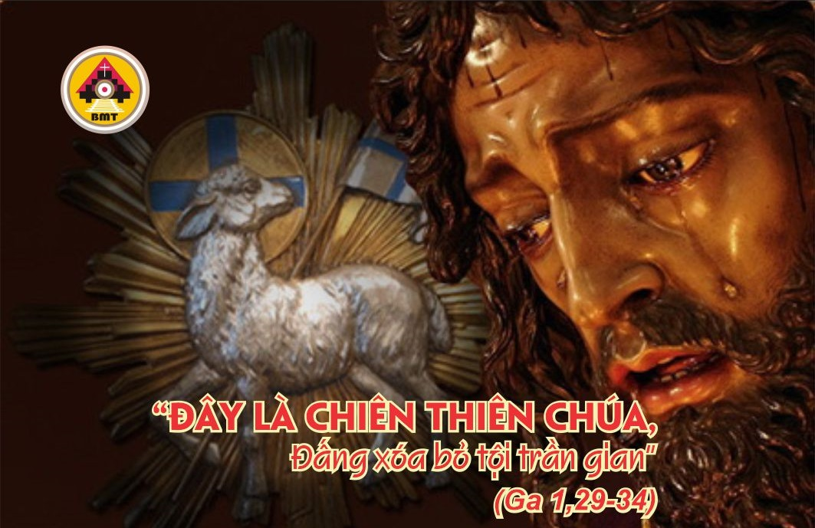

THỨ BẢY TRƯỚC LỄ HIỂN LINH

Slide 2
Ca Nhập Lễ
Dân đang lần bước giữa tối tăm, đã thấy một ánh sáng huy hoàng; đám người sống trong vùng bóng tối, nay được ánh sáng bừng lên chiếu rọi.

Slide 3

Bài Đọc 1: 1 Ga 2,29-3,6
“Bất cứ ai ở trong Người đều không phạm tội”.
Trích thơ thứ nhất của Thánh Gioan Tông Ðồ.

Slide 4
Đáp Ca
Tv. 97,1.3cd-4,5-6
Mọi dân trên khắp cùng bờ cõi trái đất, đã nhìn thấy ơn cứu độ của Thiên Chúa chúng ta.

Slide 5
Alleluia: Ga 1, 14 và 12b
Alleluia-alleluia: – Ngày thánh đã dọi ánh sáng trên chúng ta, hỡi các dân, hãy tới thờ lạy Chúa, vì hôm nay ánh sáng chan hòa đã tỏa xuống trên địa cầu. –Alleluia.

Slide 6
Phúc Âm: Ga 1, 29-34

Slide 7


Slide 8

DÂNG LỄ

Slide 9
CA HIỆP LỄ
Ngôi Lời là sự sống, vẫn hướng về Chúa Cha, nay đã xuất hiện cho chúng ta được thấy.

Slide 10
THỨ BẢY TRƯỚC LỄ HIỂN LINH

